Slide 1
Chapter7 Skip Lists and Hashing
  字典(Dictionaries )
  线性表描述(Linear List Representation)
  跳表描述(Skip List Representation)
  散列表描述(Hash Table Representation)

Slide 2
本章重点
  字典的描述
  跳表思想
  散列思想和实现

Slide 3
字典
  字典是一些元素的集合。每个元素有一个称作key 的域，不同元素的key 各不相同。
  有关字典的操作有：
  • 插入具有给定关键字值的元素。
  • 寻找具有给定关键字值的元素。
  • 删除具有给定关键字值的元素。

Slide 4
字典ADT
  抽象数据类型Dictionary {
  实例
  具有不同关键字的元素集合
  操作
  Create()：创建一个空字典
  Search(k, x)：搜索关键字为k 的元素，结果放入x；如果没找到，则返回false，否则返回true
  Insert(x)：向字典中插入元素x
  Delete(k, x)：删除关键字为k 的元素，并将其放入x
  }

Slide 5
字典的线性表描述
  字典可以保存在线性序列(e₁,e₂ , …) 中，其中e_{i} 是字典中的元素，其关键字从左到右依次增大。

Slide 6
公式化描述
  搜索:可以折半，对有n个元素的字典进行搜索的时间为O(logn)。
  插入:首先确认该字典中没有相同关键字的元素,这要通过搜索来实现。然后进行插入，此时要为新元素腾出空间而移动表中O(n)个元素，故插入操作的时间是O (n)。
  删除:首先要找到欲删除的元素，然后再进行删除。在进行搜索之后，还要移动O (n)个元素以填补所删除元素的空间，因此删除的时间复杂性为O (n)。

Slide 7
链表描述
  template<class E ,class K>//E:链表元素，K:关键字。
  class SortedChain{
  public:
  SortedChain() {first =0;}
  ~SortedChain ( ) ;
  bool IsEmpty() const {return first ==0;}
  int Length() const;
  bool Search(const K& k , E& e) const;
  SortedChain<E ,K>& Delete(const K& k , E& e);
  SortedChain<E ,K>& Insert(const E& e);
  SortedChain<E ,K>& DistinctInsert(const E& e);
  private:
  SortedChainNode<E ,K> *first;
  } ;

Slide 8
Search
  template<class E, class K>
  bool SortedChain<E,K>::Search(const K& k, E& e) const
  {// 搜索与k匹配的元素，结果放入e
  // 如果没有匹配的元素，则返回f a l s e
  SortedChainNode<E,K> *p = first;
  // 搜索与k相匹配的元素
  for (; p && p->data < k;p = p->link);
  // 验证是否与k匹配
  if (p && p->data == k) // 与k相匹配
  {e = p->data; return true;}
  return false; // 不存在相匹配的元素
  }

Slide 9
Delete
  template<class E, class K>
  SortedChain<E,K>& SortedChain<E,K>
  ::Delete(const K& k, E& e)
  {// 删除与k相匹配的元素，并将被删除的元素放入e
  // 如果不存在匹配元素，则引发异常BadInput
  SortedChainNode<E,K> *p = first,*tp = 0; //跟踪p
  // 搜索与k相匹配的元素
  for (; p && p->data < k; tp = p,p = p->link);

Slide 10
Delete
  // 验证是否与k匹配
  if (p && p->data == k){//找到一个相匹配的元素
  e = p->data; // 保存d a t a域
  // 从链表中删除p所指向的元素
  if (tp) tp->link = p->link;
  else first = p->link; // p是链首节点
  delete p;
  return *this;}
  throw BadInput(); // 不存在相匹配的元素
  }

Slide 11
DistinctInsert
  template<class E, class K>
  SortedChain<E,K>&
  SortedChain<E,K>::DistinctInsert(const E& e)
  {//如果表中不存在关键值与e相同的元素，则插入e
  / /否则引发异常BadInput
  SortedChainNode<E,K> *p = first,*tp=0;//跟踪p
  // 移动tp 以便把e 插入到t p之后
  for (; p && p->data < e; tp = p, p = p->link);

Slide 12
DistinctInsert
  // 检查关键值是否重复
  if (p && p->data == e) throw BadInput();
  // 若没有出现重复关键值, 则产生一个关键值为e的新节点
  SortedChainNode<E,K> *q = new SortedChainNode<E,K>;
  q->data = e;
  // 将新节点插入到tp之后
  q->link = p;
  if (tp) tp->link = q;
  else first = q;
  return *this;
  }

Slide 13
线性表描述-观察
  可以采用折半搜索法搜索元素，因此对有n个元素的字典进行搜索的时间为O(logn)。

Slide 14
思考
  对一个有序链表进行搜索所需要的时间为?
  提高搜索性能？

Slide 15
提高链表搜索性能方案
  在一个使用有序链表描述的具有n 个元素的字典中进行搜索，至多需进行n 次比较。如果在链中部节点加一个指针，则比较次数可以减少到n/ 2 + 1。
  搜索时，首先将欲搜索元素与中间元素进行比较。如果欲搜索的元素较小，则仅需搜索链表的左半部分，否则，只要在链表右半部分进行比较即可。

Slide 16
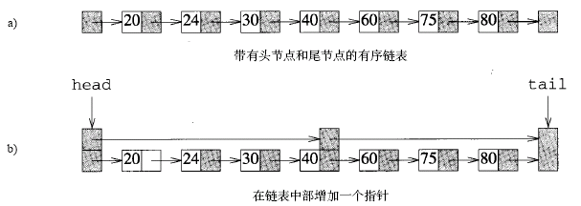
方案展示
  例：查找24，查找75？

Slide 17
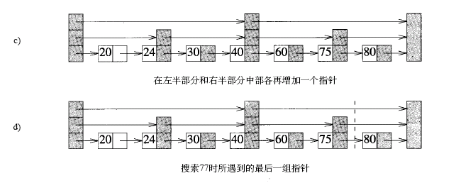
进一步提高性能
  例：查找30，查找77？
  3级链结构实现了有序链表中的折半搜索。

Slide 18
分析
  通常0级链包括n个元素，1级链包括n/2个元素，2级链包括n/4个元素，i级链包括n/2^{i} 个元素。

Slide 19

定义
  当且仅当一个元素在0～i 级链上，但不在i+ 1级（若该链存在）链上时，就说该元素是i 级链元素。
  40是2级链上唯一的元素，75是1级链元素。20、30、60、80是0级链元素。

Slide 20
跳表Skip List
  可以通过对有序链表上的全部或部分节点增加额外的指针，来提高搜索性能。
  增加了向前指针的链表叫作跳表。

Slide 21
跳表的操作
  插入(Insertions)
  删除(Deletions)
  级的分配(Assigning Levels)

Slide 22
跳表的插入
  有n/2^{i}个元素为i 级链元素，所以在进行插入时应尽量逼近这种结构。
  在进行插入时，新元素属于i 级链的概率为1/2^{i}。
  把新元素作为i 级链元素的可能性为p^{i} 。即每p 个i -1级链中有一个在i 级链中。

Slide 23
跳表的插入
  通过搜索以确定链中没有此元素。
  确定插入位置。
  为新元素分配级。

Slide 24
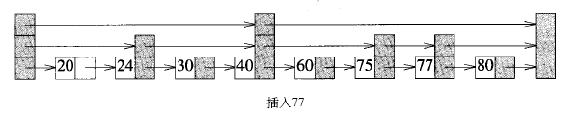
跳表插入

Slide 25
级的分配
  分配过程由随机数产生器完成。

Slide 26
思考
  若新元素为i 级链元素，则影响哪些级链指针？

Slide 27

跳表的删除
  对于删除操作，无法控制其结构。
  要删除图中的元素77，首先要找到77。最后所遇到的链指针是节点40中的2级链指针、节点75中的1级链指针和0级链指针。在这些链指针中，因为77为1级链元素，所以只需改变0级和1级链指针即可。

Slide 28
级的分配
  在级基本的分配过程中，可以观察到，在一般跳表结构中，i-1级链中的元素属于i级链的概率为p。
  假设有一随机数产生器所产生的数在0到RAND_MAX间。则下一次所产生的随机数小于等于CutOff=p*RAND_MAX概率为p。因此，若下一随机数小于等于CutOff，则新元素应在1级链上。

Slide 29
级的分配
  继续确定新元素是否在2级链上，这由下一个随机数来决定。若新的随机数小于等于CutOff，则该元素也属于2级链。重复这个过程，直到得到一随机数大于CutOff为止。

Slide 30
级的分配
  故可以用下面的代码为要插入的元素分配级。
  int lev = 0;
  while (rand( )<=CutOff ) lev++ ;

Slide 31
类SkipNode
  template<class E, class K>
  class SkipNode {
  friend SkipList<E,K>;
  private :
  SkipNode(int size)
  {link = new SkipNode<E,K> *[size];}
  ~SkipNode() {delete [] link;}
  E data;
  SkipNode<E,K> **link; // 一维指针数组
  } ;

Slide 32
类SkipList
  template<class E, class K>
  class SkipList {
  public:
  SkipList(K Large, int MaxE = 10000, float p = 0.5);
  ~SkipList();
  bool Search(const K& k, E& e) const;
  SkipList<E,K>& Insert(const E& e);
  SkipList<E,K>& Delete(const K& k, E& e);

Slide 33
类SkipList
  private:
  int Level();
  SkipNode<E,K> *SaveSearch(const K& k);
  int MaxLevel; // 所允许的最大级数
  int Levels; // 当前非空链的个数
  int CutOff; // 用于确定级号
  K TailKey; // 一个很大的k e y值
  SkipNode<E,K> *head; // 头节点指针
  SkipNode<E,K> *tail; // 尾节点指针
  SkipNode<E,K> **last; // 指针数组
  } ;

Slide 34
跳表Skip List
  采用随机技术决定链表中哪些节点应增加向前指针以及在该节点中应增加多少个指针。
  采用这种随机技术，跳表中的搜索、插入、删除操作的时间均为O(logn)，然而，最坏情况下时间复杂性却变成Θ(n)。

Slide 35
散列表Hash Table
  散列是计算机科学的一个伟大发明，它是由数组、表和一些数学方法相结合，构造起来的一种能够有效支持动态数据的存储和提取的结构。
  典型应用是符号表，在一些值（数据）与动态的字符串（关键码）集合的成员间建立一种关联。

Slide 36
散列的思想
  散列表的思想是把关键码送给一个散列函数，产生一个散列值，这种值平均分布在一个适当的整数区间中。
  散列值被用作存储信息的表的下标。
散列函数
关键码————>地址(固定，连续空间)

Slide 37
散列
  用一个散列函数把关键字映射到散列表中的特定位置。
  在理想情况下，如果元素e 的关键字为k，散列函数为f，那么e 在散列表中的位置为f(k)。要搜索关键字为k 的元素，首先要计算出f(k)，然后看表中f(k)处是否有元素。如果有，便找到了该元素。如果没有，说明该字典中不包含该元素。
  在前一种情况中，如果要删除该元素，只需把表中f(k)位置置为空即可。在后一种情况中，可以通过把元素放在f(k)位置以实现插入。

Slide 38
散列示例
  假设不用学生名，而是用学生ID号(为六位整数) 作为关键字。在一个班中，假设最多有100个学生，他们的ID号在20043001100和20043001200之间。
  函数f(k)=k- 20043001100把学生ID号映射到0到100之间。
  采用元素类型为E的数组ht[101]作为散列表，该表被初始化为0，即对于0≤i≤100，有ht[i].key=0。
  要搜索关键字为k的元素，需计算f(k)=k-20043001100 。如果元素的关键字域不为0，则此元素就在ht[f(k)]中。如果为0，则字典中没有该元素。在后一种情况下，可以把该元素插入到相应位置。前一种情况下可以通过把ht[f(h)].key置为0从而实现删除。

Slide 39
复杂性分析
  在理想情况下，初始化一个空字典需要的时间为Θ(b) (b为散列表中位置的个数) ，搜索、插入、删除操作的时间均为Θ(1)。
  尽管理想的散列方法在许多场合都适用，但还有许多应用因为关键字变化范围太大而不能创建一个这样的散列表。
  例。

Slide 40
方案
  当关键字的范围太大，不能用理想方法表示时，可以采用比关键字范围小的散列表以及把多个关键字映射到同一位置的散列函数。
  有多种函数映射方法。

Slide 41
除法映射
  除法散列函数的形式如下：
  f(k) = k % D
  其中k为关键字，D是散列表的大小(即位置数)，%为求模操作符。
  散列表中的位置号从0到D-1，每一个位置称为桶(bucket)。
  f(k)是存储关键字为k的元素的起始桶（home bucket）。在良性情况下，起始桶中所存储的元素即是关键字为K的元素。

Slide 42
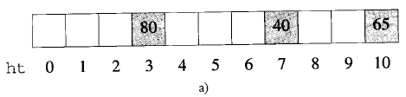
示例
  散列表ht,桶号从0到10。表中有3个元素，除数D为11。因为80%11=3，则80的位置为3，40%11=7，65%11=10。每个元素都在相应的桶中。散列表中余下的桶为空。

Slide 43
碰撞
  假设要在表中插入58。58的起始桶为f(58)=58%11=3。这个桶已被另一个数占用，这时就发生了碰撞（collision）。
  一般说来，一个桶中可以存储多个元素，因此发生碰撞是允许的。
  存储桶中若没有空间时就发生溢出(overflow)。

Slide 44
思考
  如果每个桶只能存储一个元素，因此碰撞和溢出会同时发生。那么把58插入到哪个位置呢?

Slide 45

线性开型寻址散列
Hashing with Linear Open Addressing
  最简单的方法就是把58存储到表中下一个可用的桶中，这种解决溢出的方法叫作线性开型寻址(linear open addressing)。

Slide 46
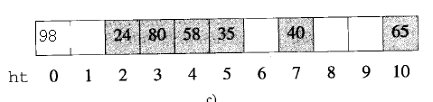
例
  插入元素24
  插入元素35。
  插入元素98。
  在寻找下一个可用桶时，表被视为环形的。

Slide 47
搜索方案
  首先搜索起始桶f(k)，接着对表中后继桶进行搜索，直到发生以下情况：1)存有关键字为K的桶已找到，即找到了要搜索的元素；2)到达一个空桶；3)又回到f(k)桶。若发生后两种情况，则说明表中没有关键字为k的元素。

Slide 48
删除方案
  例:删除58。
  仅把4号桶置为空？

Slide 49
删除方案
  删除会带来多个元素的移动。
  可从欲删除的元素开始逐个检查每个桶以确定要移动的元素，直到到达一个空桶或返回删除操作所对应的桶为止。

Slide 50
性能分析
  设b为散列表中桶的个数。散列函数中D为除数且b=D。
  初始化表的时间为Θ(b)。当表中有n个元素时，最坏情况下插入和搜索时间均为Θ(n)。
  当所有n个关键字值都在同一个桶中时即出现最坏情况。

Slide 51
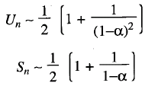
平均性能
  散列的平均性能还是相当好的。用Un和Sn来分别表示在一次不成功搜索和成功搜索中平均搜索的桶的个数。对于线性开型寻址，有如下公式成立：
  其中α=n/b为负载因子(loading factor)。

Slide 52
平均性能
  所以若α=0.5，则在不成功搜索时平均搜索的桶的个数为2.5个，成功搜索时则为1.5个。当α=0.8时，为50.5和5.5。此时假设n至少为51。
  当负载因子为0.5时，采用线性开型寻址散列表的平均性能要比线性表好得多。

Slide 53
确定D
  在实际应用过程中，D的选择对于散列的性能有着重大的影响。
  当D为素数或D没有小于20的素数因子时，可以使性能达到最佳(D等于桶的个数b)。

Slide 54
确定D
  为了确定D的值，首先要了解影响成功搜索和不成功搜索性能的因素。通过Un和Sn的公式，可以确定最大的α值。根据n的值(或是估计值)和α的值，可以得到b的最小许可值。然后找到一个比b大的最小的整数，该整数要么是素数，要么没有小于20的素数因子。这个整数即可作为D和b的值。

Slide 55
例
  设计一个有近1000个元素的散列表。要求成功搜索时平均搜索的桶的个数不得超过4，不成功搜索时平均搜索的桶的个数不超过50.5。
  由Un的公式，可得到α≤0.9，由Sn的公式，可以得到4≥0.5+1/(2(1-α))或α≤6/7。因此，α≤min{0.9,6/7}=6/7。因此b最小为(7n/6) =1167。
  b=D=37*37=1369，应为一个比较好的值。

Slide 56
链表散列
  当散列发生溢出时，链表是一种好的解决方法。
  每个桶仅含有一个节点指针，所有的元素都存储在该指针所指向的链表中。

Slide 57
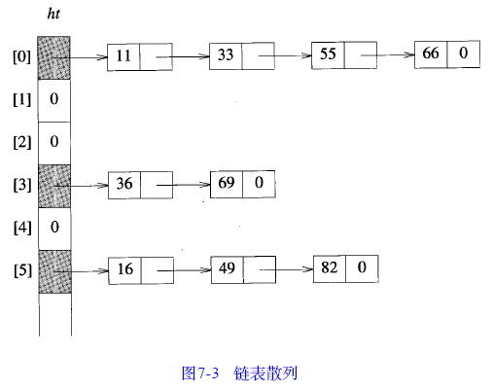
链表散列
  D=11

Slide 58
链表散列-搜索
  在搜索关键字值为k的元素时，首先要计算其起始桶。起始桶号为k%D，然后搜索该桶所对应的链表。

Slide 59
链表散列-插入
  在插入时，首先要保证表中不含有相同关键字的元素。当然，此时的搜索仅限于该元素的起始桶所对应的链表。
  由于每次插入都要首先进行一次搜索，因此把链表按照升序排列比无序排列会更有效。

Slide 60
链表散列-搜索
  删除关键字值为k的元素，首先访问起始桶对应的链表，找到该元素，然后删除。

Slide 61
应用
  LZW文本压缩
  LZW解压缩

Slide 62
文本压缩
  例如，一个包含1000个x的字符串和2000个y的字符串的文本文件在不压缩时占用的空间为3002字节(每个x或y占用一个字节，2个字节用来表示串的结尾)。
  采用游程长度编码(run-length-coding)，可存储为字符串1000x2000y，仅为10个字母，占用12个字节。
  当要读取编码文件时，需对其进行解码。由压缩器(compressor)对文件进行编码，由解压器(decompressor)进行解码。

Slide 63
LZW方法
  Abraham Lempel， Jacob Ziv和Terry Welch发明的基于表查寻算法把文件压缩成小文件的压缩方法,称为LZW压缩方法。
  LZW 算法包含着代码查询表并把它作为压缩文件的一部分。解压缩的解码程序可以像加密输入的时候那样通过使用算法自己建立这个表。

Slide 64
LZW规则
  为该文本文件中所有可能出现的字母分别分配一个代码。
  LZW压缩器不断地在输入文件中寻找在字典中出现的最长的前缀p，并输出其相应的代码。若输入文件中下一个字符为c，则为pc分配下一个代码，并插入字典。

Slide 65
LZW方法示例
  例如，要压缩的文本文件为：
  aaabbbbbbaabaaba
  字符串由a和b组成。为a分配代码0，为b分配代码1。字符串和编码的映射关系存储在字典中。
  每个字典的入口有2个域：key和code。由code表示的字符串存在域key中。

Slide 66

LZW方法示例
  用LZW方法来压缩字符串“aaabbbbbbaabaaba”。
  文件中第一个在字典中出现的最长前缀为a，输出其编码0。然后为字符串aa分配代码2，并插入到字典中。
  输出aa对应的代码2，同时为字符串aab分配代码3，并插入到字典中。

Slide 67
LZW方法示例
  输出b对应的代码1。为bb分配4，并插入字典中。
  输出bb的编码4，为bbb分配代码5并插入字典中。
  输出bbb的编码5，并为bbba分配编码6，然后插入字典中。

Slide 68
LZW方法示例
  输出aab的代码3，同时为aaba分配代码7并插入字典。
  因此字符串的编码为0214537。

Slide 69
LZW解压缩方法
  首先把分配给单一字母的代码插入字典中。
  压缩文件中的第一个代码对应于一个单一的字母，因此可以由该字母代替。对于压缩文件中的其他代码p,要考虑到两种情况：1)在字典中；2)不在字典中。
  当p在字典中时，找到与p相关的文本text(p)并输出。

Slide 70
LZW解压缩方法
  由压缩器原理可知，若在压缩文件中代码q写在p之前且text(q)是与q对应的文本，则压缩器会为文本text(q)(其后紧跟着fc(p):text(p)的第一个字符)分配一新代码。因此在字典中插入序偶(下一个代码,text(q)fc(p))。

Slide 71
LZW解压缩方法
  4.情况2)只有在当前文本段形如text(q)text(q)fc(q)且text(p)=text(q)fc(q)时才会发生。相应的压缩文件段是qp。在压缩的过程中,为text(q)fc(q)分配的代码为p。在解压过程中，在用text(q)代替q后，又遇到代码p。然而，此时字典中没有与p对应的文本。因为这种情况只在解压文本段为text(p)text(q)fc(q)时才会发生，因此可以对p解码。

Slide 72
LZW解压缩方法
  当遇到一个没有定义代码文本对的代码p时，p对应的文本为text(q)fc(q),其中q为p前面的代码。

Slide 73
LZW解压缩示例
  代码0214537。0->a，1->b
  首先，初始化字典，在其中插入(0,a)和(1,b)。

Slide 74
LZW解压缩示例
  压缩文件的第一个代码为0,则应用a代替。
  下一个代码2未定义。因为前一个代码为0，且text(0)=a,fc(0)=a，则text(2)=text(0)fc(0)=aa。因此用aa代替2，并把(2,aa)插入字典中。

Slide 75
LZW解压缩示例
  下一个代码1由b来替换且把(3,text(2)fc(1))=(3,aab)插入字典中。
  下一代码4不在字典中。其前面的代码为1，则text(4)=text(1)fc(1)=bb。把(4,bb)插入字典中，且在解压文件中输出bb。
  当遇到下一个代码5时，(5,bbb)被插入字典中，同时把bbb输出到解压文件中。

Slide 76
LZW解压缩示例
  再下一代码为3，text(3)=aab则把aab输出，并将序偶(6，text(5)fc(3))=(6，bbba)插入字典。
  当遇到7时，把(7,text(3)fc(3))=(7，aaba)插入字典中并输出aaba。

